Slide 1

স্বাগতম

Slide 2
বিষয়ঃ তথ্য ও যোগাযোগ প্রযুক্তি
শিক্ষক পরিচিতিঃ
আই ডি নং শিক্ষকের নাম
০৭. মঞ্জুয়ারা পারভীন
১১. মোঃ জাহিদুল ইসলাম
১২. মোঃ শাহ আলম
১৫. মোছাঃ আফিয়া সুলতানা
২৩. মোঃ আব্দুর রহিম
শ্রেনী পরিচিতিঃ
ষষ্ঠ- শ্রেনী
বিষয়ঃ তথ্য ও যোগাযোগ প্রযুক্তি
মোট ছাত্র/ছাত্রী = ৬০ জন
উপঃ ছাত্র/ ছাত্রী = ৫০
অনুঃ ছাত্র/ ছাত্রী = ১০
তাং – ০৪/১২/১২

Slide 3
শিখনফল
১. কম্পিউটার কেমন করে কাজ করে তা বর্ণনা করতে পারবে।
২, তথ্য ও যোগাযোগ প্রযুক্তিতে যে সব যন্ত্রপাতি ব্যবহার হয় সে গুলো বর্ণনা করতে পারবে।
৩ তথ্য ও যোগাযোগ প্রযুক্তিতে যে সব যন্ত্রপাতি ব্যবহার হয় তার কাজ ব্যাখ্যা করতে পারবে ।

Slide 4

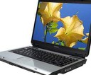
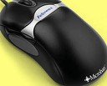
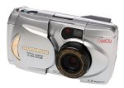
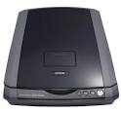


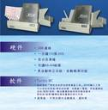
পাঠ ঘোষনাঃ
ডিজিটাল কম্পিউটার
ল্যাপটপ
ডিজিটাল ক্যামেরা
মাউস
কী-বোর্ড
মাল্টিমিডিয়া প্রোজেক্টর
ও এম আর
স্ক্যানার

Slide 5
ইনপুট
মেমোরি
প্রসেসর
আউটপুট
কম্পিউটার যেভাবে কাজ করে

Slide 6
ডিজিটাল কম্পিউটার
ল্যাপটপ

Slide 7
কী- বোর্ড
ডিজিটাল ক্যামেরা

Slide 8
স্ক্যানার
মাল্টিমিডিয়া প্রোজেক্টর

Slide 9
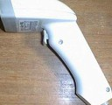
বারকোড রিডার
ও এম আর

Slide 10

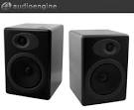
মাইক্রোফোন
স্পিকার

Slide 11
দলীয় কাজ
১। ইনপুট ডিভাইস কি?
২। তথ্য ও প্রযুক্তিতে ব্যবহৃত ৫ টি যন্ত্রপাতির কাজ লিখ।

Slide 12
মূল্যায়ণ
১। কয়েকটি যন্ত্রপাতির নাম বল ,যা তথ্য ও প্রযুক্তিতে ব্যবহৃত হয়।
২। কম্পিউটার,মাল্টিমিডিয়া প্রজেক্টর ও ডিজিটাল কামেরার কাজ বর্ণনা কর।

Slide 13
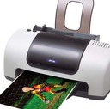
বাড়ীর কাজ
প্রিন্টার
১। উপরের ডিভাইসটি কি কাজে ব্যবহৃত হয়?
২। কী- বোর্ড কি কাজে ব্যবহৃত হয়?

Slide 14
ধন্যবাদ

